Slide 1
Työsuojeluohje
Hallintalaitteet
OIKOHÖYLÄ
Copyright Urho Moilanen, 2014
Tämä teos on lisensoitu
Creative Commons Nimeä -JaaSamoin
4.0 Kansainvälinen –käyttöluvalla.
Kuvat: Urho Moilanen 2014, All rights
reserved ^{1 (dia 12)}

Slide 2
TOIMET ENNEN HÖYLÄYSTÄ
Tarkasta, että kone on käyttökunnossa.
Aseta suojalaite oikein korkeus- ja sivusuunnassa höylättävän kappaleen mittojen mukaan.
Höylättävän kappaleen ulkopuolinen alue kutterista on pidettävä suojuksen avulla peitettynä.
Määritä höyläyspaksuus asteikolle etupöytää säätämällä.

Slide 3
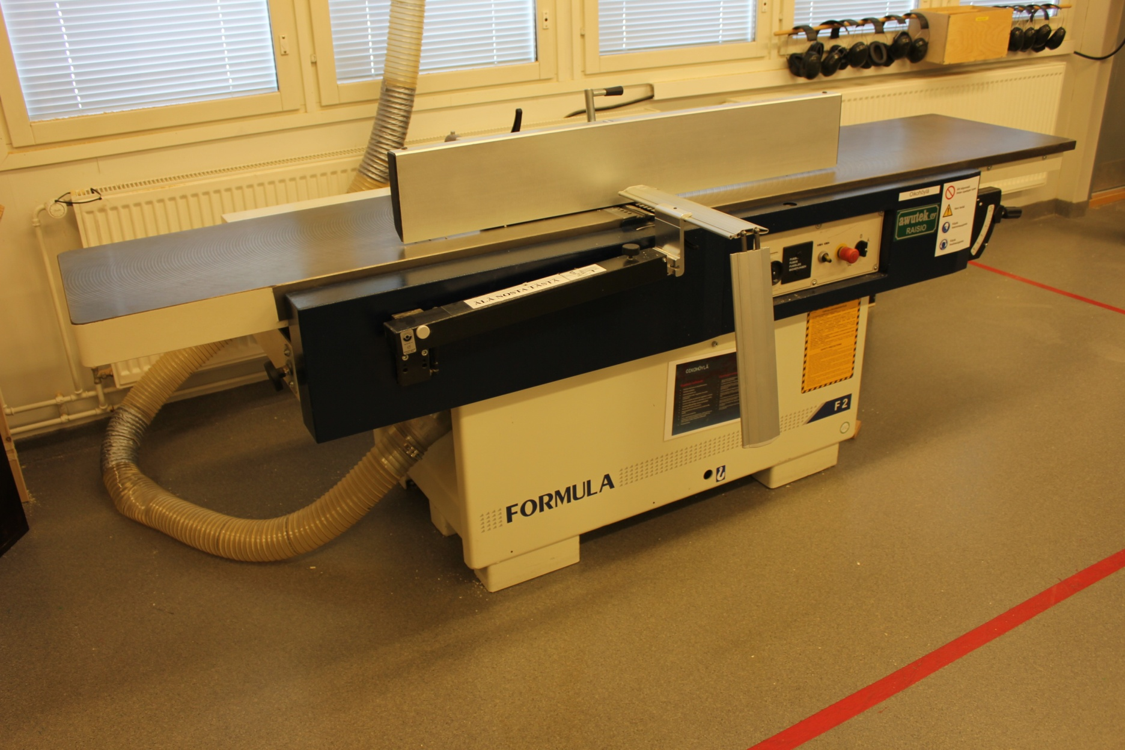
HALLINTALAITTEET
Höyläysvaste
Etupöytä
Takapöytä
Lastunpaksuuden säätö
Kursonsuoja

Slide 4
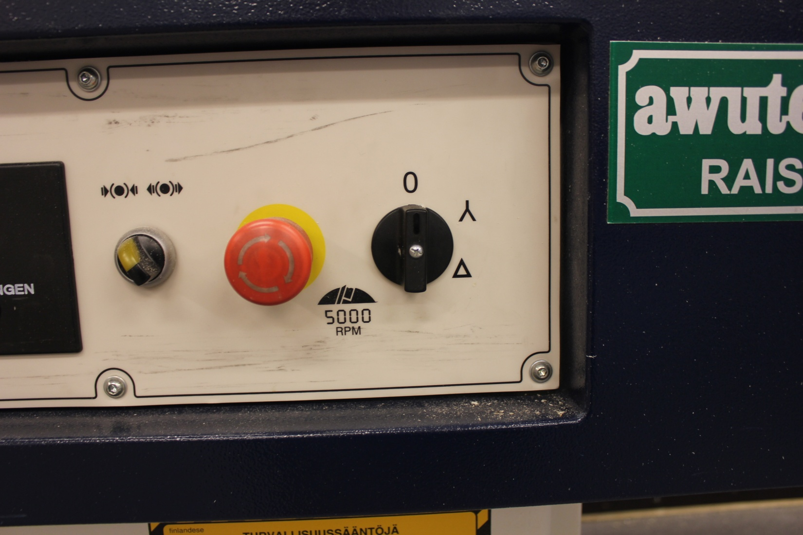
HALLINTALAITTEET
Tähti/kolmio -käynnistin
Sähkömagneettinen moottorijarru on/off
Hätä seis - katkaisin

Slide 5
OIKOHÖYLÄYS
Säädä suojalaite höylättävän kappaleen mukaan. Höylättävän kappaleen vähimmäispituus on 400mm, vähimmäispaksuus 10mm ja suurin sallittu lastunpaksuus 2mm.
Laudan lape höylätään kovera puoli alaspäin jommallakummalla seuraavista tavoista:
Suojalaitteen ali, jolloin kappaletta painavat kädet liukuvat suojalaitteen yli ja suojalaite ulottuu sivuohjaimeen saakka.
Työntökahvalla, jossa on sija molemmille käsille ja alapuolella kynnys, johon laudan pää vastaa. Tällöin sivuohjaimen ja suojalaitteen pään väli on höylättävän kappaleen levyinen. Kun höyläät laudan syrjää, on suojalaite säädettävä uudelleen höylän paksuuden etäisyydelle sivuohjaimesta. Vasen käsi painaa ohjainta pöytää vasten ja oikea käsi työntää sitä eteenpäin.

Slide 6
Pidä työkappaleesta tukevasti kiinni molemmilla käsillä, jotta:
Kädet eivät lipsahda
Työkappale ei horjahda
Työkappale ei tempaudu käsistä
Oksat ja visainen puu eivät irrota kappaletta käsistäsi.

Slide 7
Laudan lapetta höylättäessä pidä sormet yhdessä kiinni toisissaan laudan päällä ja paina lautaa kämmenellä.
Käytä silmä- ja kuulosuojaimia.
Työn keskeytyessä pysäytä kone. Aseta suojalaite niin, että kutterin aukko suojautuu kokonaan.

Slide 8
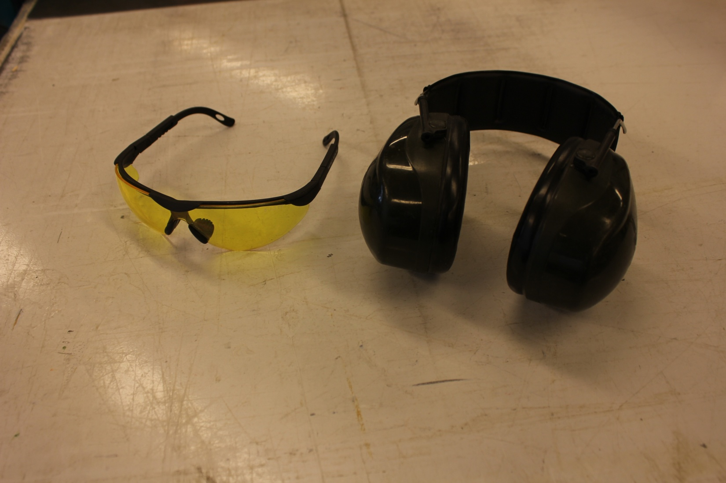
Henkilökohtaiset suojaimet
Suojalasit
Kuulosuojaimet

Slide 9
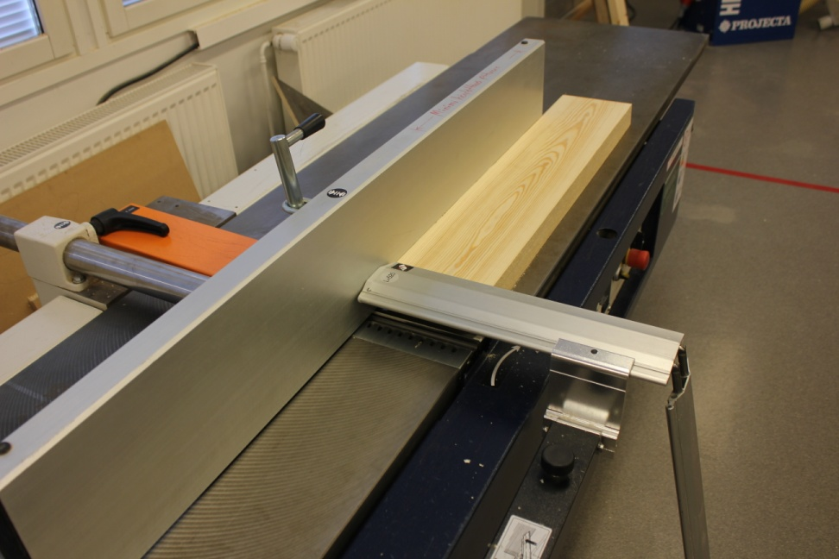
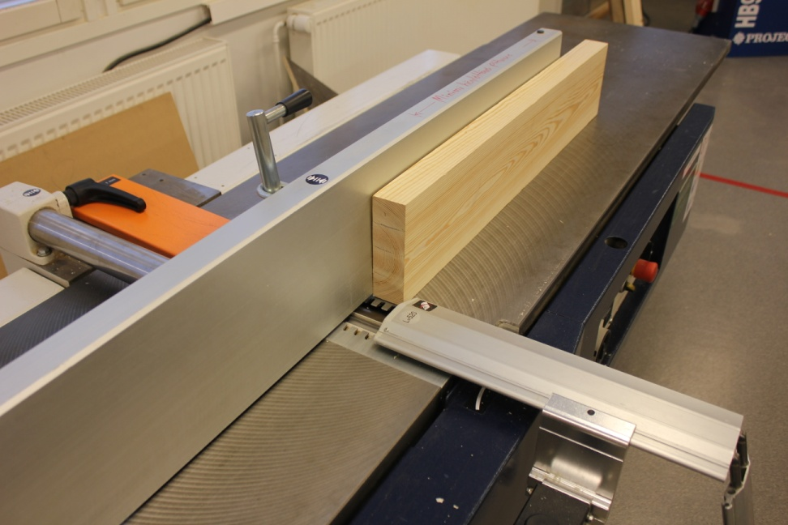
Höyläysvasteen säätäminen
Lappeen höyläys
Syrjän höyläys

Slide 10
TOIMET HÖYLÄYKSEN JÄLKEEN
Katkaise virta.
Säädä suojalaite siten, että kutterin/kurson aukko sulkeutuu kokonaan.
Puhdista kone, kun se on pysähtynyt.

Slide 11
Lähteet:
Inki, J., Lindfors, E. & Sohlo, J. (toim.). Käsityön
työturvallisuusopas. Opetushallitus Oppaat ja Käsikirjat 2011: 15.
Tampere: Juvenes Print – Suomen Yliopistopaino Oy, 2012.

Slide 12
OIKOHÖYLÄ –työsuojeluohje on koostettu
kevätlukukaudella 2014 tieto- ja viestintätekniikan
opetuskäytön kehittämishankkeessa Jokirannan verkot –
verkko-oppimisen lisääminen yläkoululla. Jokirannan
koulun hankkeen ovat rahoittaneet Opetushallitus ja
Ylivieskan kaupunki.
¹ Voit vapaasti jakaa ja käyttää tätä teosta, kunhan vaihdat valokuvien
tilalle omat kuvat, mainitset tämän teoksen lähteenä ja julkaiset
teoksesi samalla lisenssillä.
Kun tuot tilalle kuvia oppilaillesi tutuista koneista ja laitteista, saat
kuvaa klikkaamalla näkyviin toiminnon Muuta kuva. Tällöin voit
hyödyntää alkuperäisiä nuolia siirtämällä niitä omien kuvien
kannalta sopiviin kohtiin.

